Slide 1

Муниципальное бюджетное дошкольное образовательное учреждение
«Детский сад «Звездочка» п. Школьное»
Симферопольского района Республики Крым
Инновационный проект по социально-коммуникативному и познавательному развитию
«Финансовая грамотность как компонент ранней профориентации детей старшего дошкольного возраста »
Итог работы за 2020/2021 учебный год

Slide 2


Дошкольное учреждение осуществляет образовательный процесс по Основной образовательной программе дошкольного образования, в соответствии с требованиями ФГОС ДО и с учетом основной образовательной инновационной программы «От рождения до школы» под редакцией Н.Е.Веракса, Т.С. Комаровой и Э.М.Дорофеевой.
С учетом требований ФГОС ДО вариативная часть ООП ДОУ составлена с учетом парциальной программы «Экономическое воспитание: формирование предпосылок финансовой грамотности» разработанной Банком России и Министерством Просвещения.

Slide 3
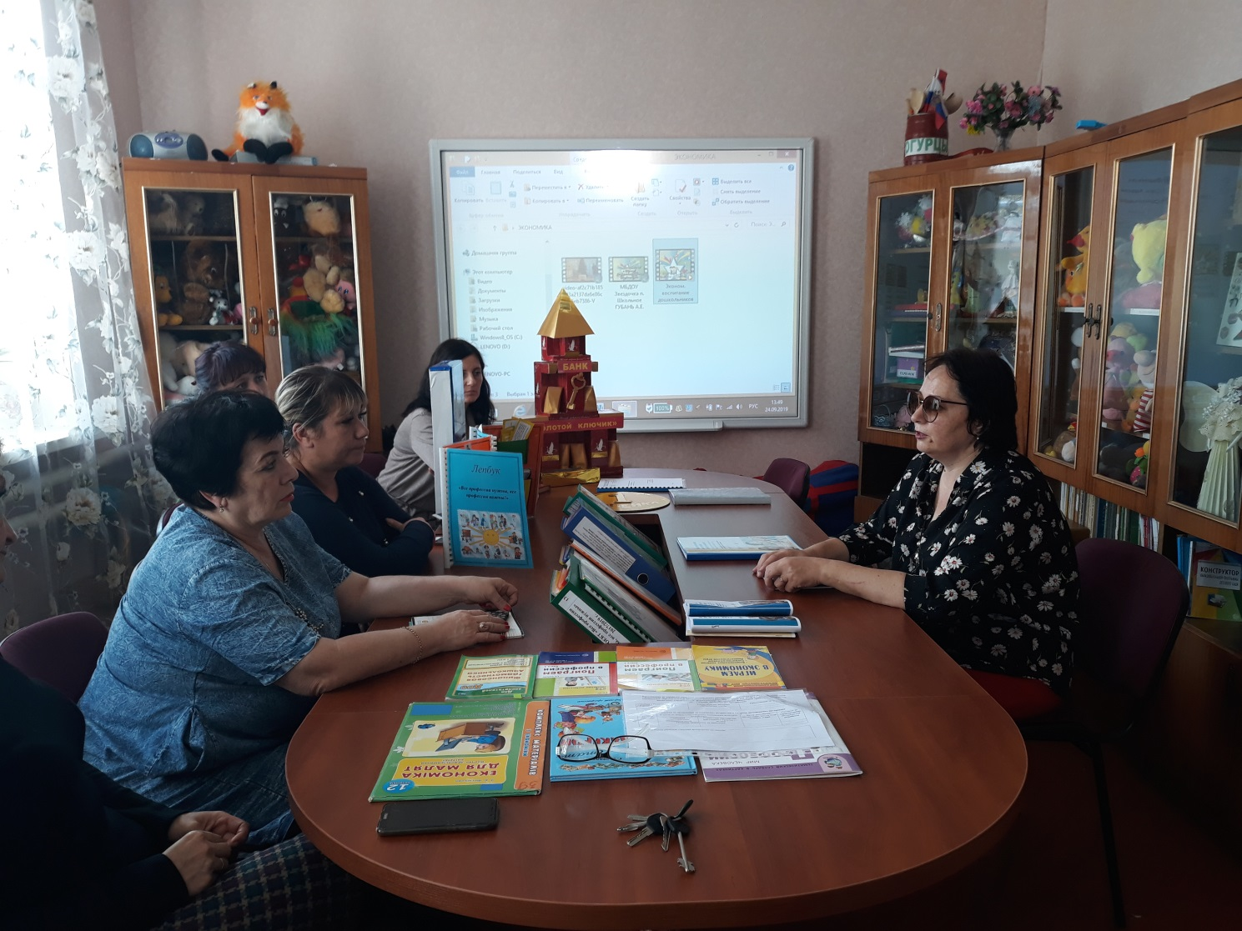
С 2019 года мы тесно взаимодействуем с представителями Банка России по апробации парциальной программы «Экономическое воспитание : формирование предпосылок финансовой грамотности», разработанной Банком России и Министерством просвещения РФ и продолжаем данную работу и в 2020/2021 уч. году.

Slide 4
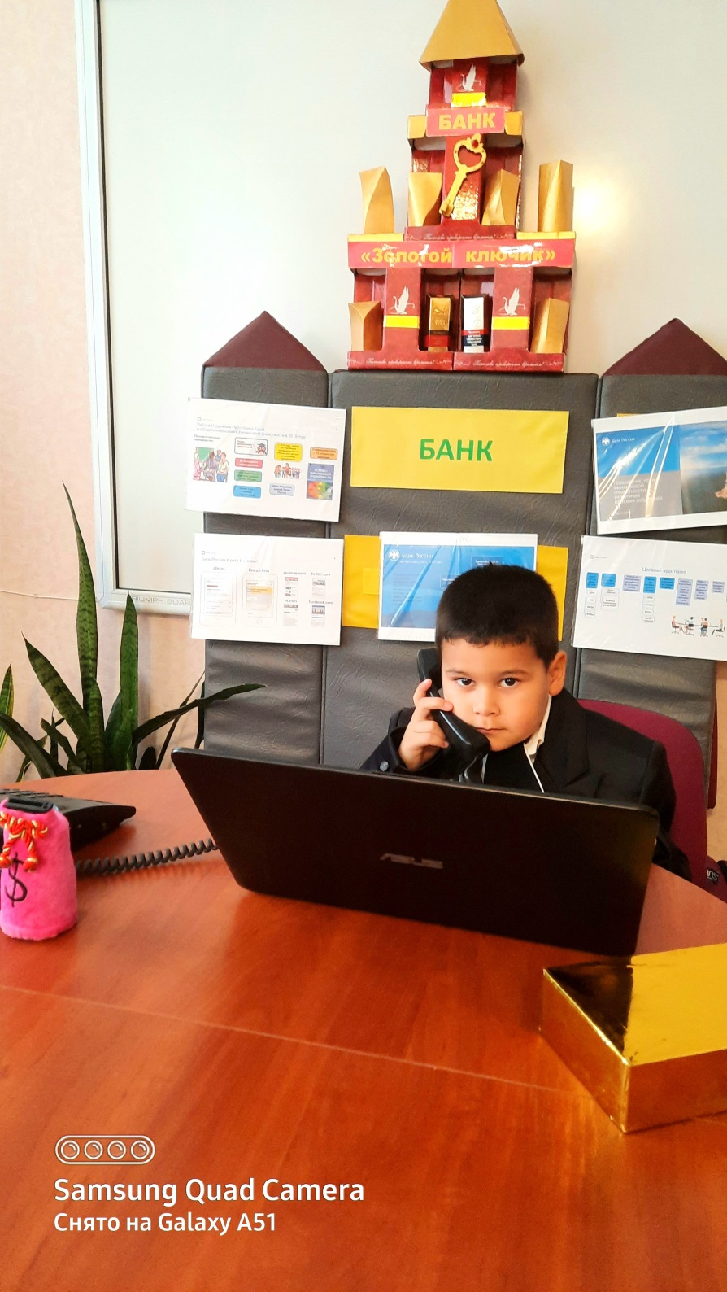
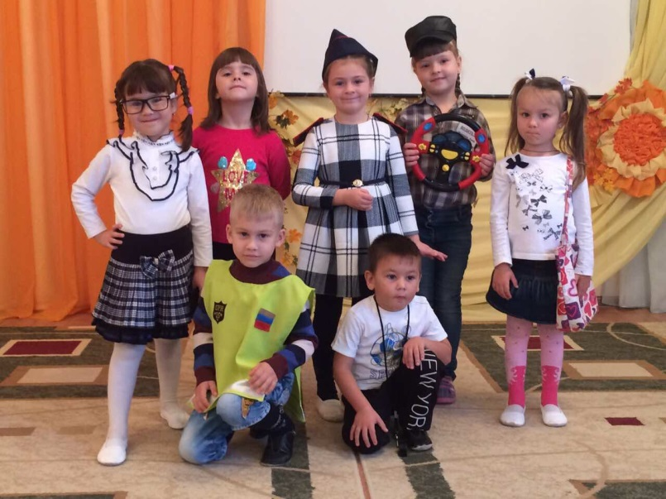
С 2020 г. в рамках региональной инновационной площадки начали работу по инновационному проекту «Финансовая грамотность как компонент ранней профориентации детей старшего дошкольного возраста».

Slide 5
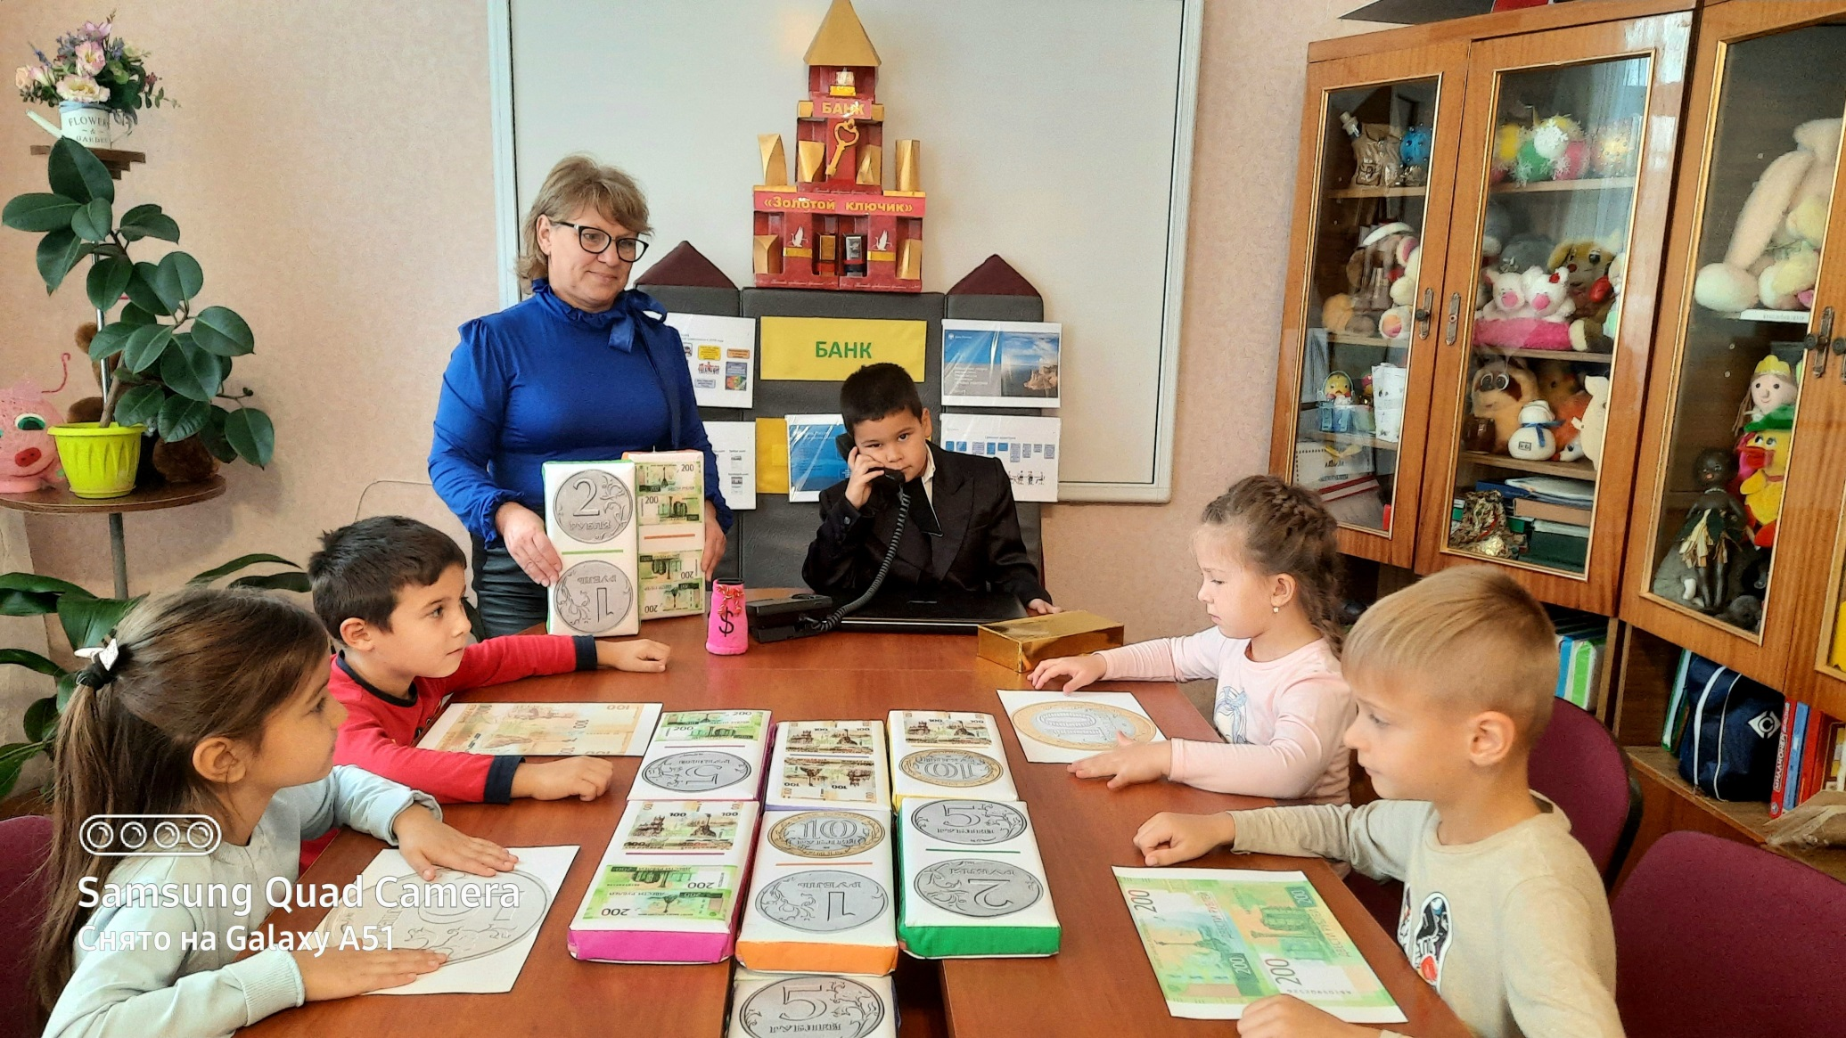
Включение в образовательную деятельность ДОУ основ экономического воспитания и финансовой грамотности позволяет развивать ответственность\, бережливость, силу воли, которые необходимы для воспитания грамотного гражданина и способствуют успешности решений принимаемых взрослым человеком.

Slide 6
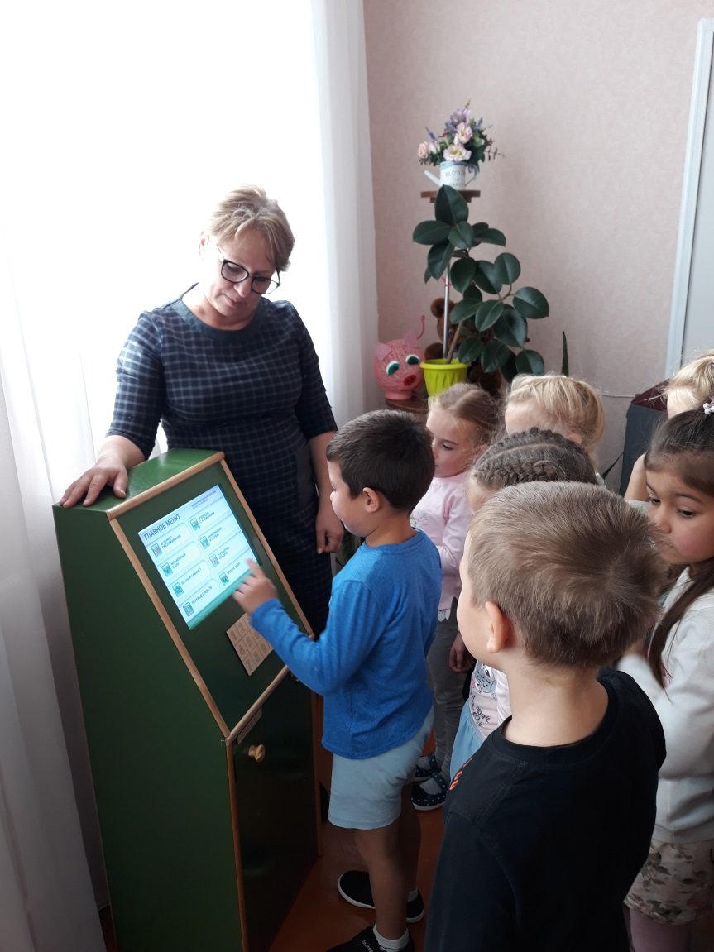
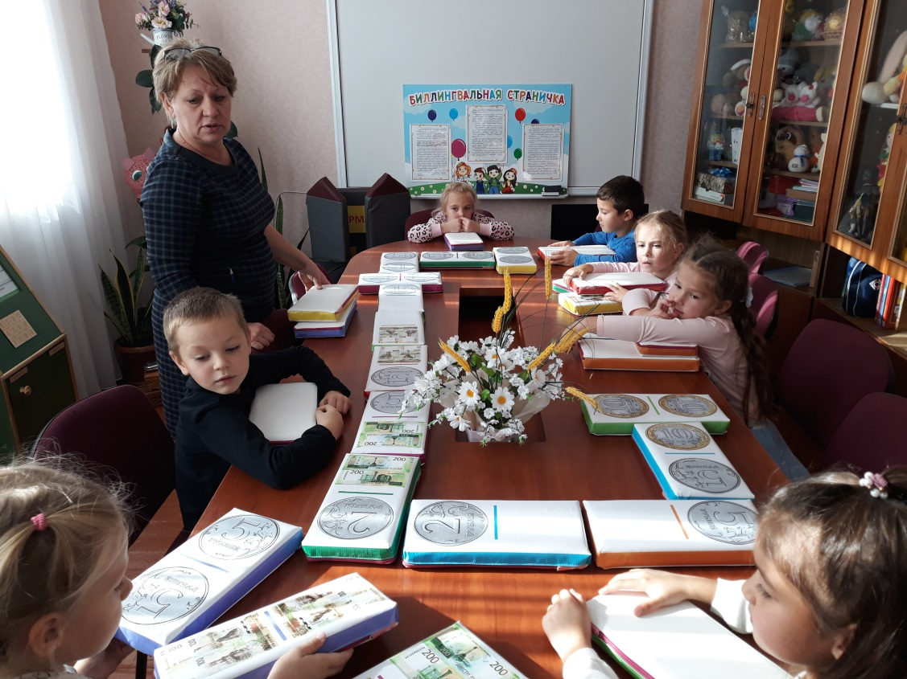
Формирование финансовой грамотности приближает дошкольников к реальной жизни, побуждает экономическое мышление, позволяет приобрести качества, присущие настоящей личности, стимулирует познание и желание продолжать образование на протяжении всей жизни, что соответствует ФГОС ДО.

Slide 7
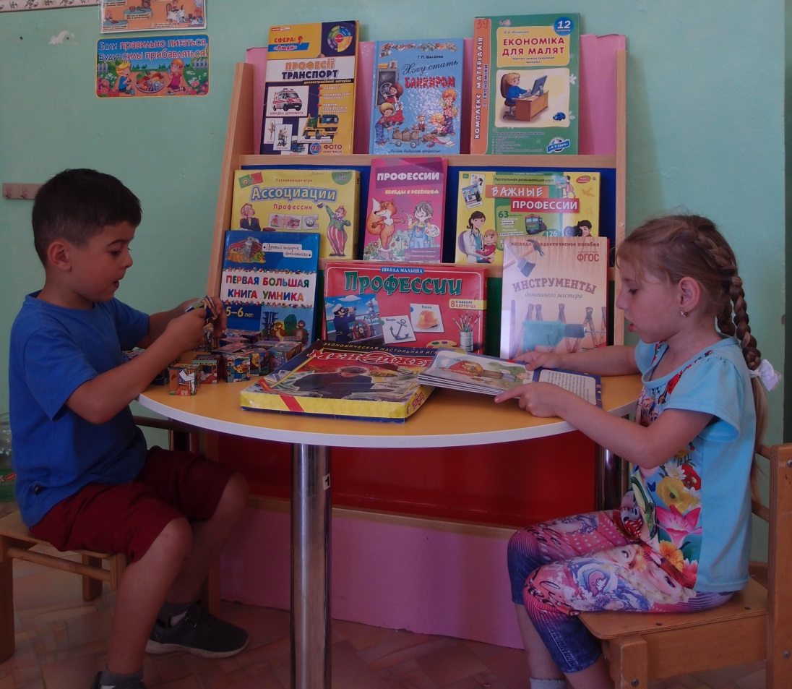
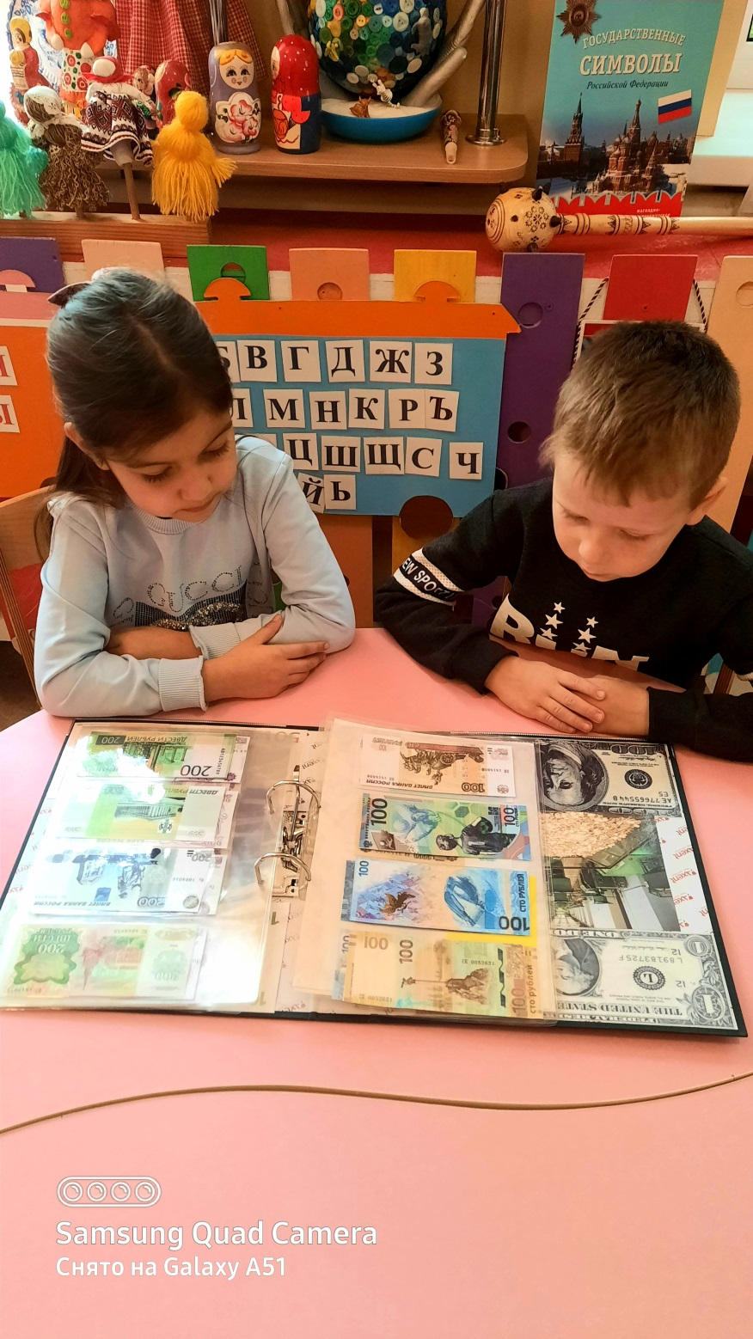
Для реализации инновационного проекта «Финансовая грамотность как компонент ранней профориентации» в старших и подготовительных группах создана зона «экономического игрового пространства» с подборкой детской художественной литературы, логических и арифметических задач, игр (настольно-печатных, дидактических с финансово-экономическим содержанием и о профессиях взрослых).

Slide 8
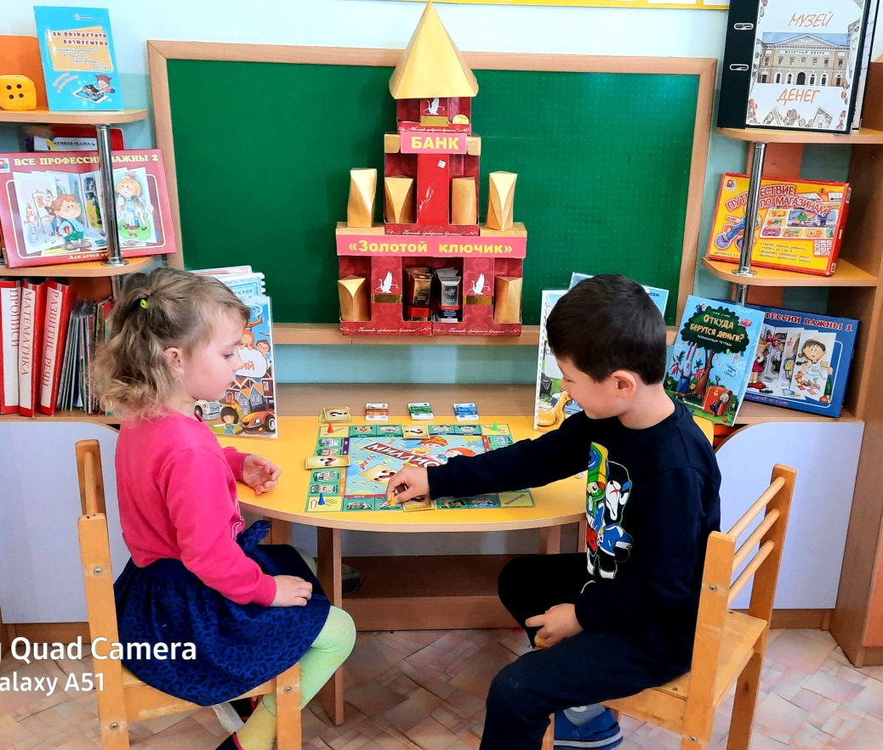
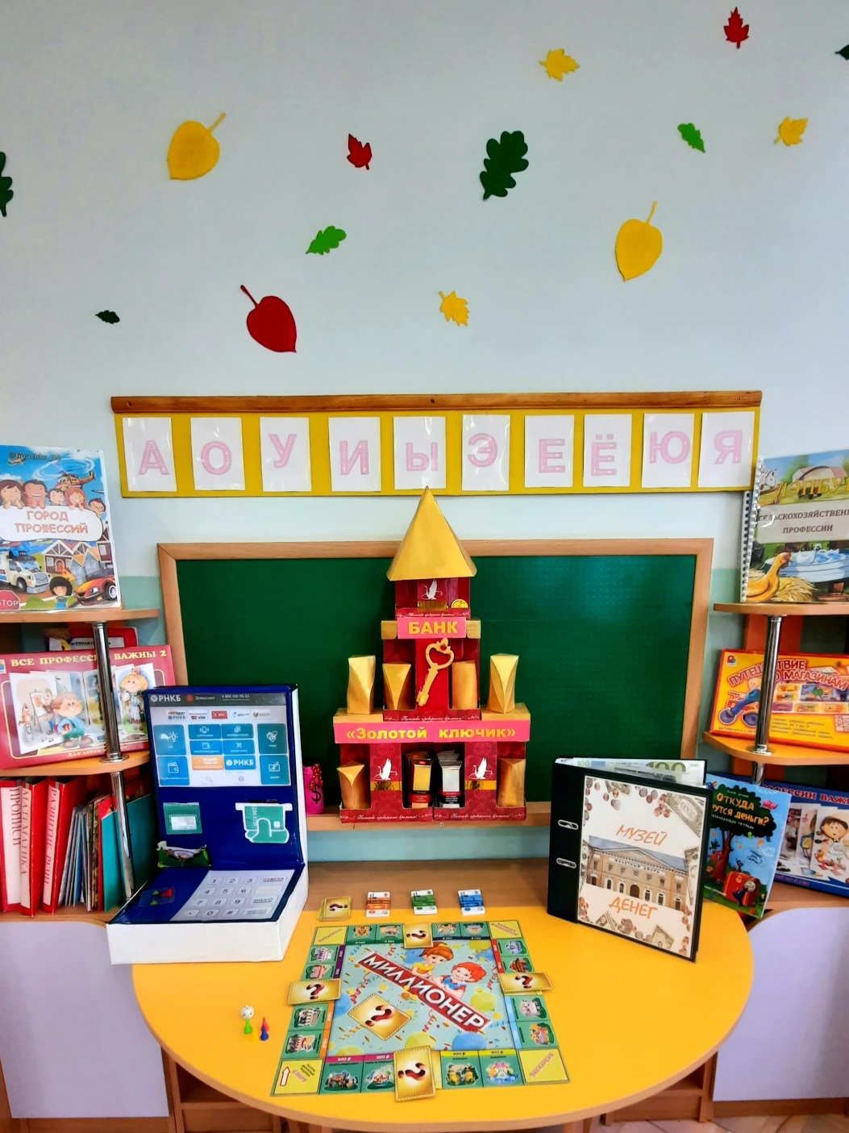
В зонах «экономического игрового пространства» размещены дидактические игры: «Профессии», «Путешествие по магазинам», «Миллионер», наглядные пособия, атрибуты к сюжетно-ролевым играм: «Магазин» «Мини-маркет», игровое оборудование «Банкомат», «Банк», «Почта», «Магазин», «Ярмарка», «Аптека», «Салон красоты», «Туристическое агентство» «Мегаполис».

Slide 9
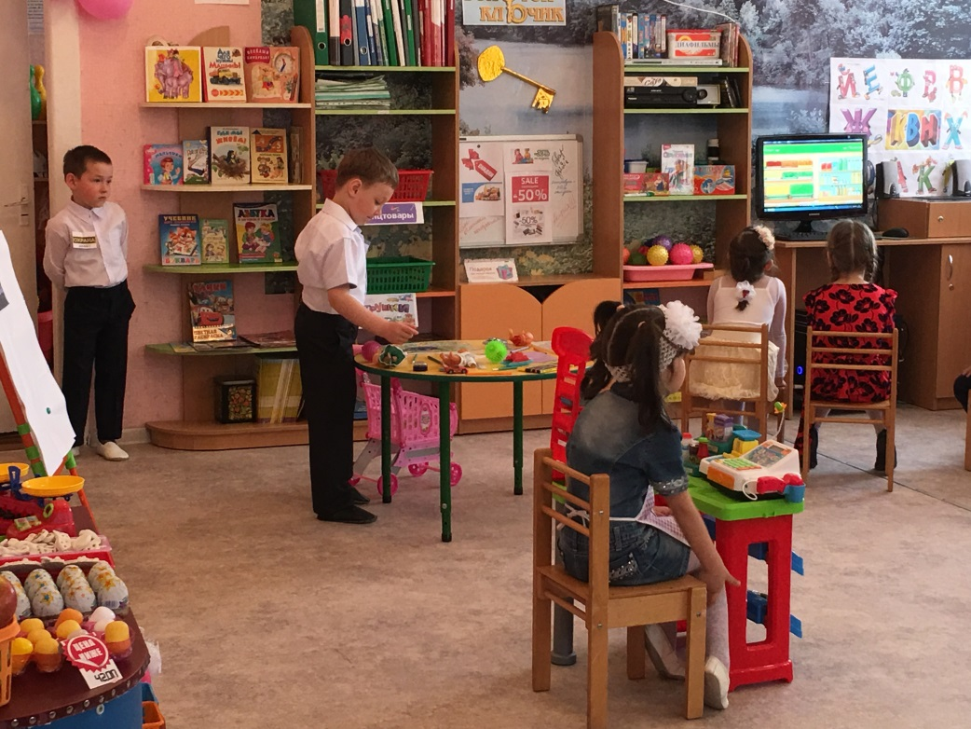
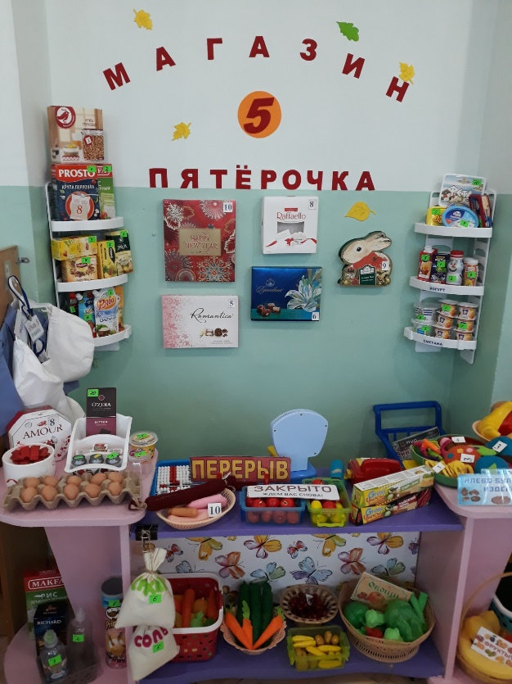
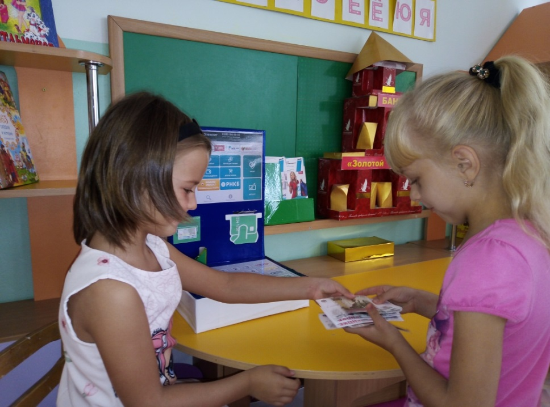
В процессе организации образовательной деятельности по изучению финансовой грамотности мы используем как традиционные классические формы так и интерактивные виды детской деятельности: сюжетно-ролевые игры, театрализованные представления, проекты и мини-проекты «Моя будущая профессия», «Все профессии нужны, все профессии важны»

Slide 10
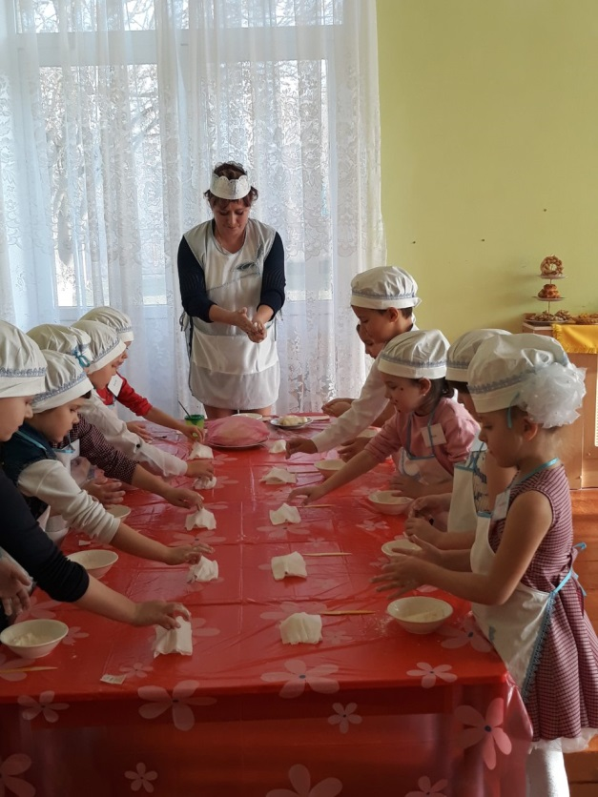
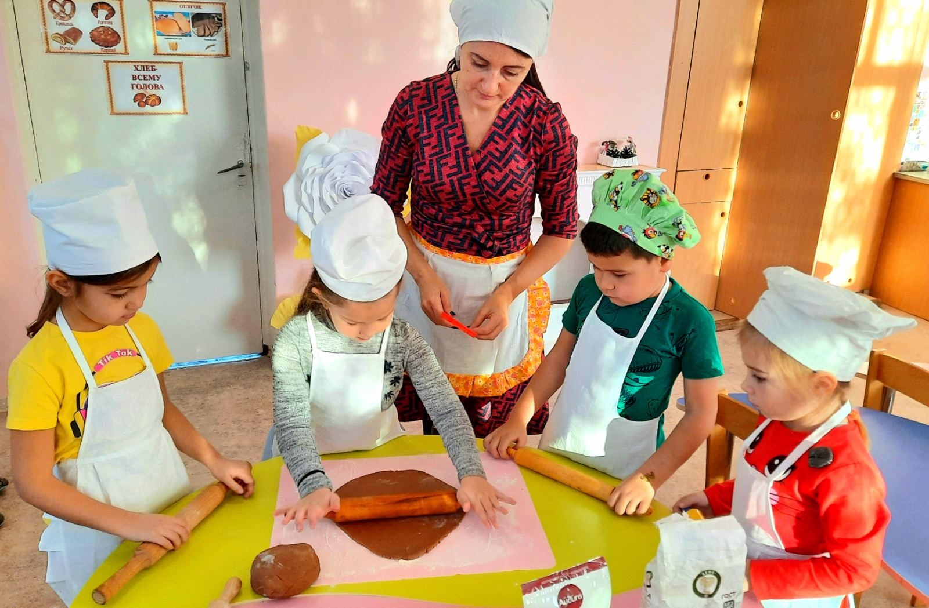
Мастерские «Мукасолька» Мини-пекарня «Каравай» лепка из соленого теста муляжей хлебобулочных изделий

Slide 11
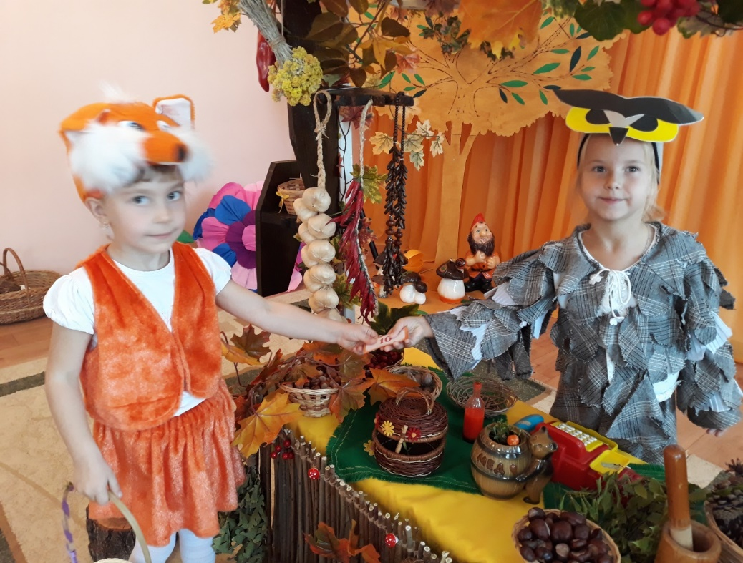
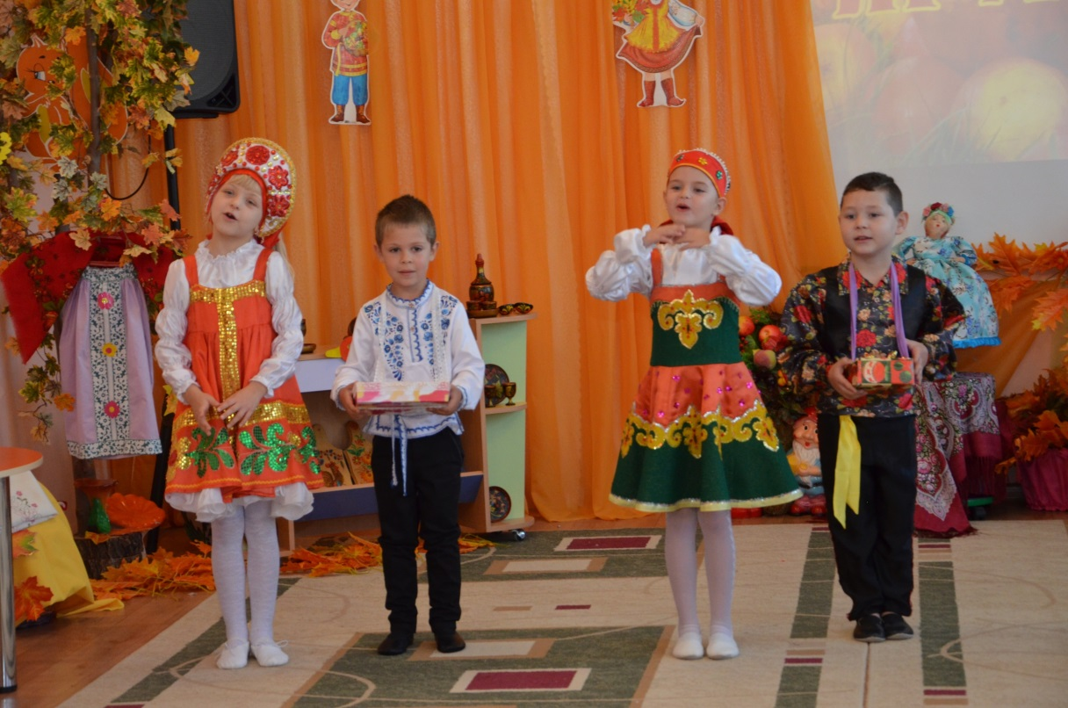
Веселая осенняя ярмарка
Театрализованные представления по ознакомлению старших дошкольников с малым бизнесом и предпринимательством.
«Лесная аптека»

Slide 12
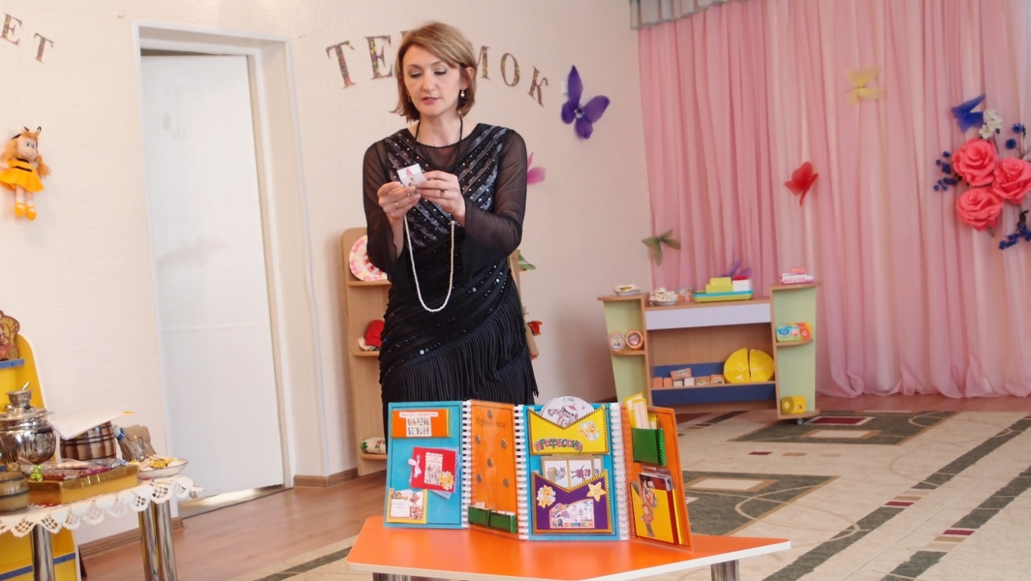
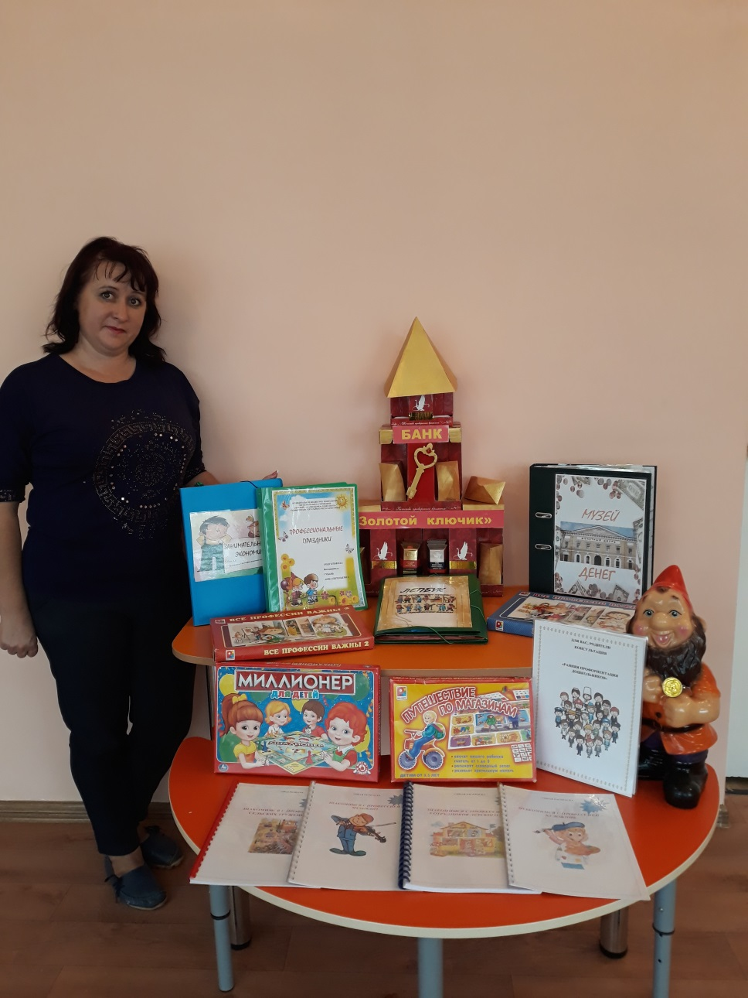
Дидактические пособия изготовленные руками воспитателей способствуют развитию интереса дошкольников к основам фмнансовой грамотности и вызывают интерес к миру современных профессий.
Воспитатель Дроздова А.С. изготовила современный многофункциональный дидактический лепбук по ознакомлению с профессиями сотрудников детского сада
Воспитатель Губань Анна Евгеньевна разработала дидактические лепбуки по вопросам экономики и ранней профориентации и финансовой грамотности

Slide 13
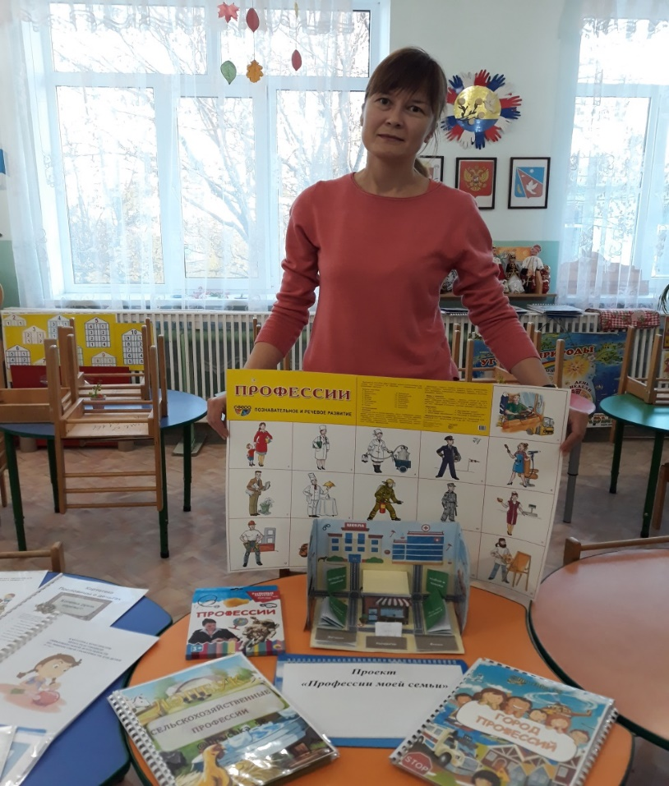
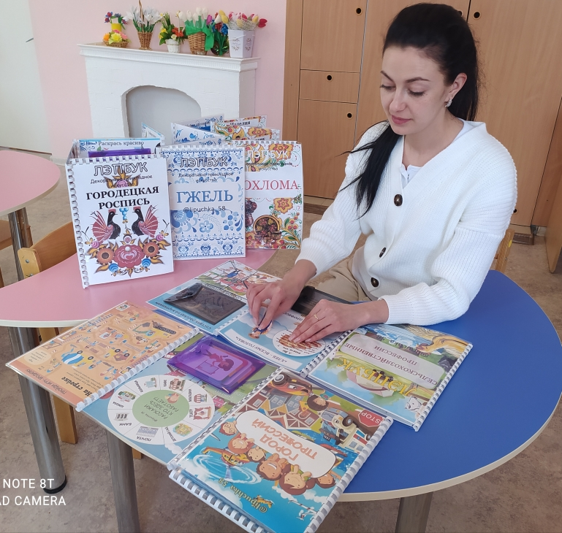
Руками творческих воспитателей в подготовительной группе «Капитошка» комбинированного вида создана насыщенная, развивающая, вариативная предметно-пространственная среда
Воспитатель Юнисова Зарема Юсуфовна
Воспитатель Сафар-заде Гюнай Октаевна

Slide 14
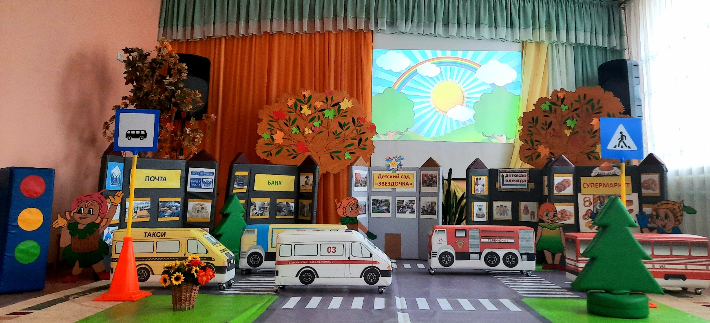
Созданная развивающая предметно пространственная среда «Мегаполис» расширяет знания детей об окружающем мире, социальном партнерстве и формирует первоначальные представления детей о мире современных профессий и основах экономики и финансовой грамотности.

Slide 15
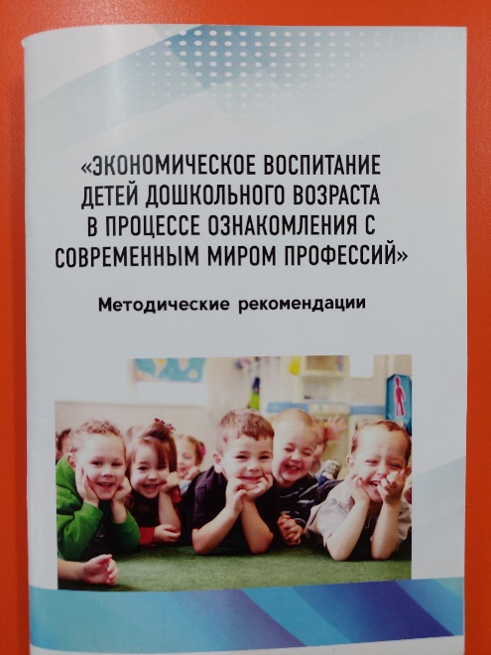
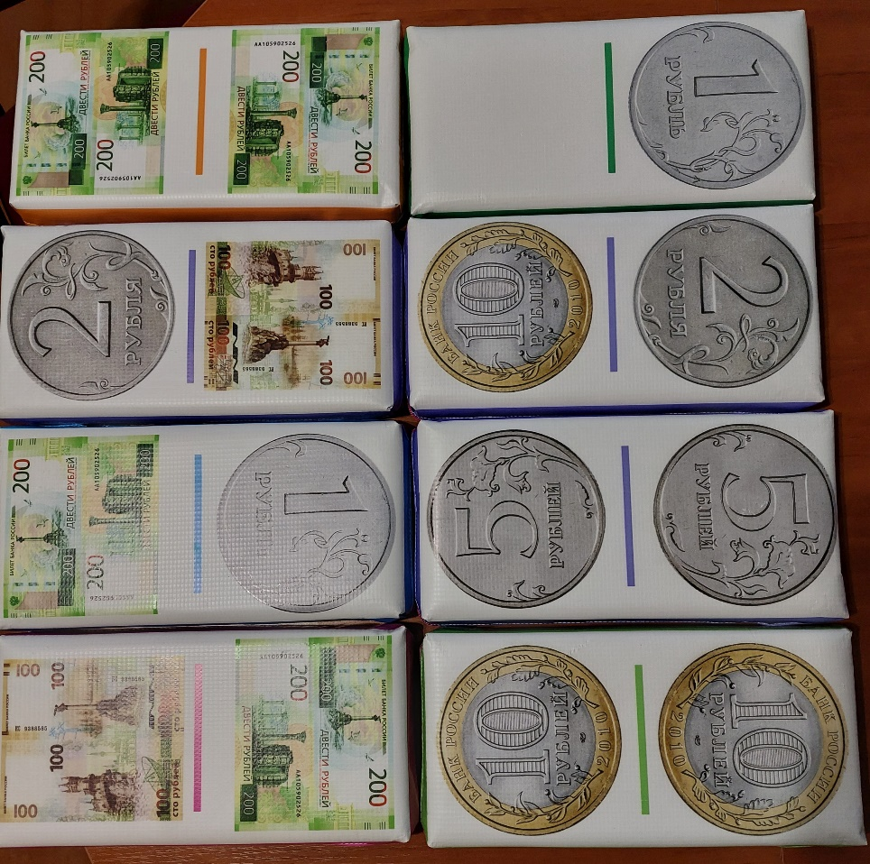
Продукты деятельности педагогического коллектива за 2020/2021 учебный год
Методические рекомендации утверждены ученым советом ГБОУ ДПО КРИППО
Настольно-напольное домино
«Денежные знаки», разработано заведующим Ткач Н.Г. и ст. воспитателем Шарудиловой В.А.

Slide 16
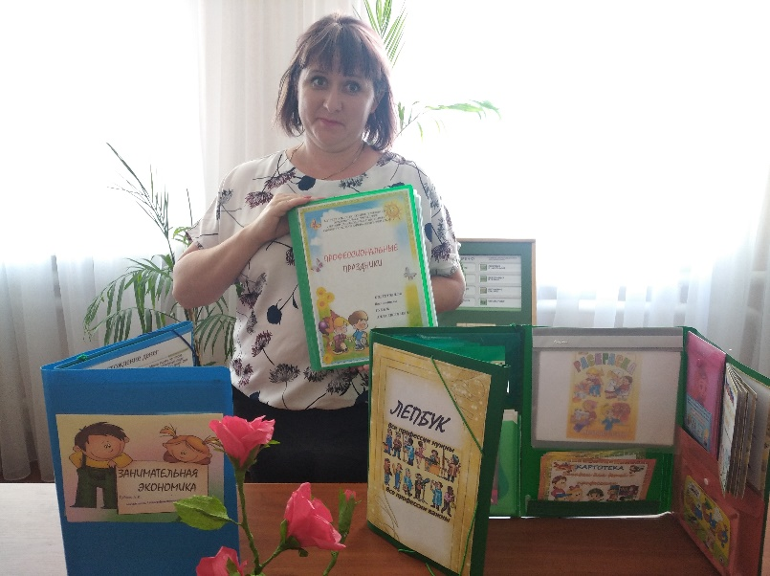
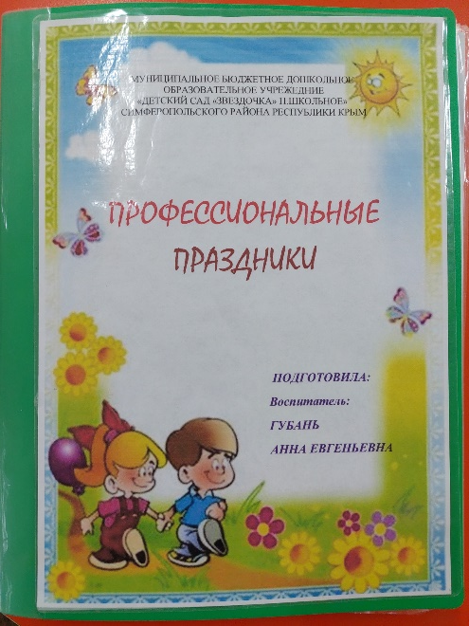
Продукты деятельности педагогического коллектива за 2020/2021 учебный год
Лепбуки по экономическому воспитанию
Создан календарь профессиональных праздников воспитателем Губань А.Е.

Slide 17
Продукты деятельности педагогов за 2020/2021 уч.г.
Педагогические альманахи «Звездочка» составлены по тематике профессиональных праздников с учетом регионального компонента

Slide 18

Спасибо за внимание !

